Slide 1
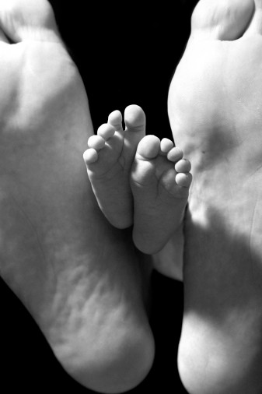


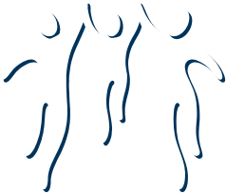


A FORÇA DOS NOSSOS PÉS

Slide 2
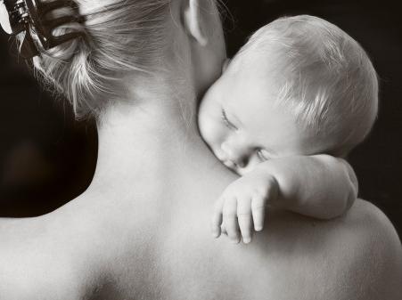
Desde o dia em que tu nasceste,
eu criei a ilusão, dentro de mim,
que poderia caminhar por ti.

Slide 3
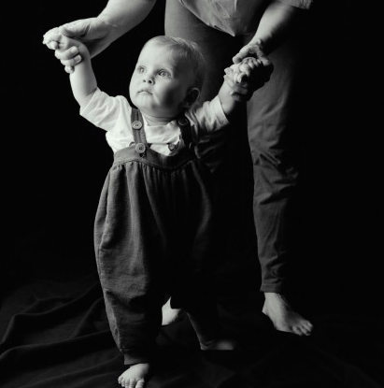
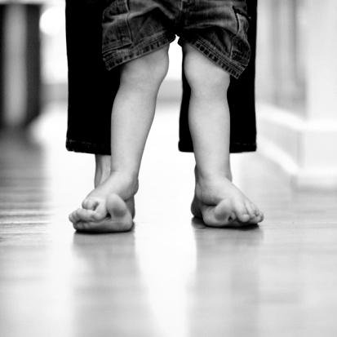
Imaginei que colocaria teus pés sobre os meus e te levaria pelos caminhos que eu julgasse mais tranqüilos e seguros.

Slide 4
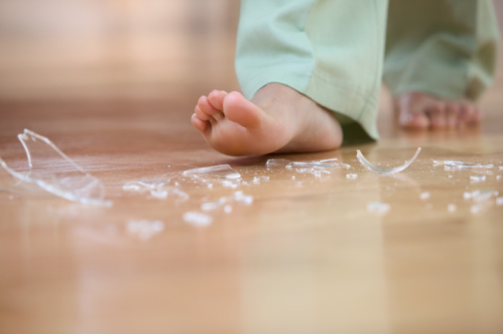
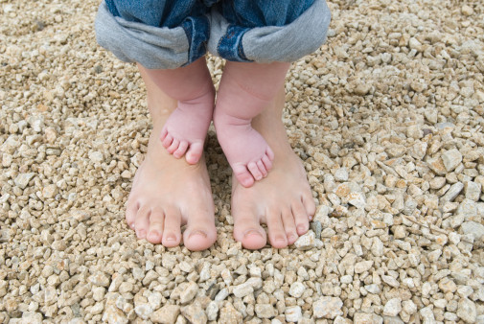
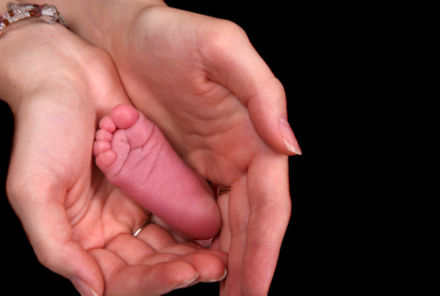
Dessa maneira, tu nunca feririas teus pés pisando em espinhos ou em cacos de vidro e jamais se cansaria da caminhada, nem mesmo precisarias decidir qual estrada tomar.
Isso seria eternamente minha responsabilidade.

Slide 5
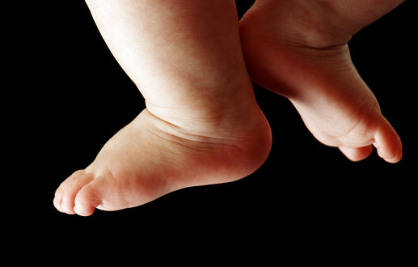
...e foi assim durante um bom tempo, caminhei por ti, para ti.

Slide 6

De repente, o tempo veio me avisar bruscamente que essa deliciosa tarefa não faria mais parte dos meus dias.

Slide 7
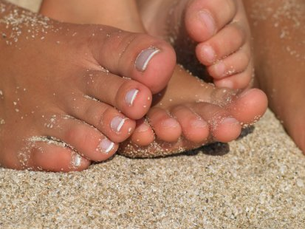
Teus pés cresceram e eu já não conseguia mais equilibrá-los em cima dos meus, daí quando eu menos esperava eles escorregaram e alcançaram o solo.

Slide 8
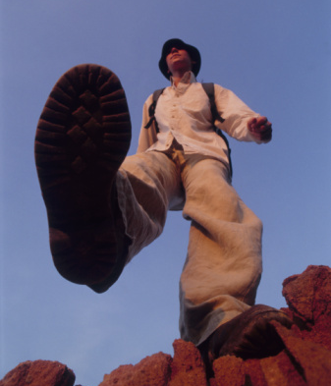
Hoje sou obrigada a vê-los trilhar caminhos
nos quais os meus jamais os levariam
e ainda tento detê-los insistentemente,
mas só raríssimas vezes consigo.

Slide 9
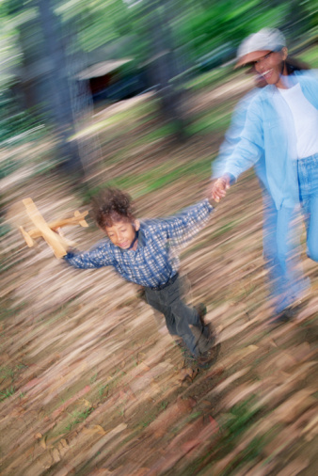
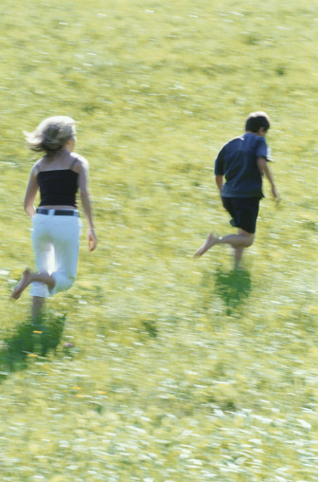
Agora só me é permitido correr com os meus junto aos teus e em certos momentos teus passos são tão largos que quase não posso acompanhá-los.

Slide 10
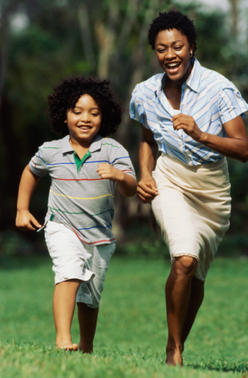
Atualmente, assisto aos
teus tropeços
sempre pronta para levantar-te das tuas quedas.

Slide 11

Por vezes, tu me estendes as tuas mãos em busca de socorro, outras, mesmo estando estirado ao chão e ferido, insistes em levantar-te sozinho por puro orgulho ou para me provar que já és capaz de erguer-te após teus tombos e curar-te de tuas próprias feridas.

Slide 12
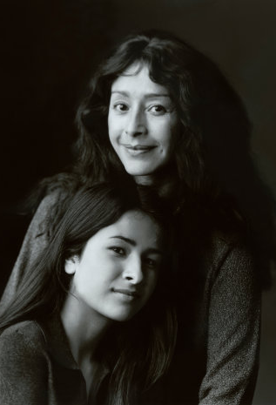
Assim vamos vivendo e sinto uma saudade imensurável daquele tempo que precisavas de mim para conduzi-la, pois era bem mais fácil suportar teu peso sobre meus pés, do que sobre meu coração.

Slide 13
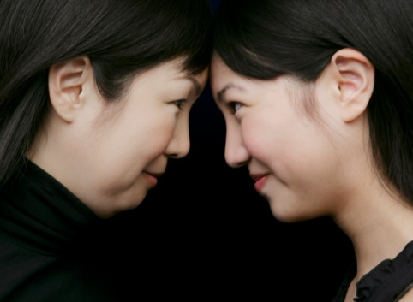
No entanto, já consigo
compreender como
a vida é sábia.

Slide 14
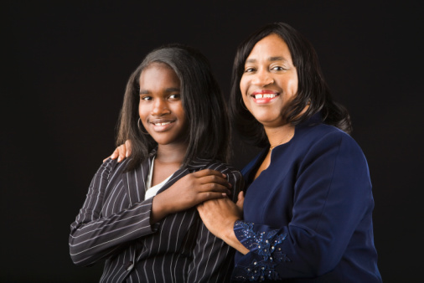
Percebo, finalmente, que em algum momento tu precisaste mesmo desbravar teus caminhos independente de mim...

Slide 15
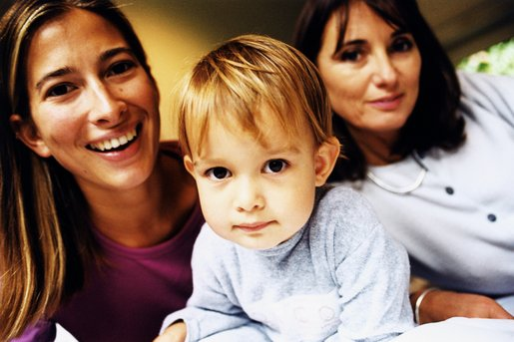
...como eu, é provável que
tenhas que fazê-lo com mais
alguns pés sobre os teus,
os dos teus filhos.

Slide 16
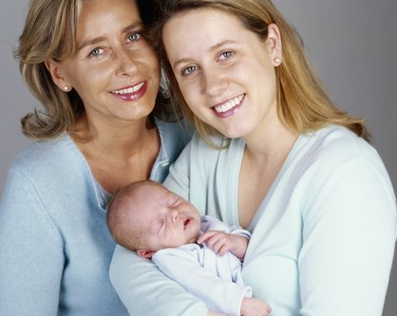
Não, claro que não é uma tarefa fácil,
mas se eu consegui, tu também conseguirás porque plantei em teu coração o melhor
e mais poderoso aditivo para que
suportes tanto peso, o amor!

